Slide 1
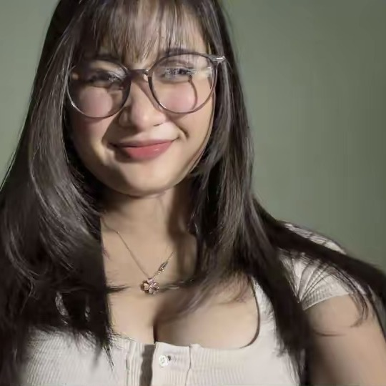
Mini Project Machine Learning
Pet Adoption Prediction
ระบบทำนายโอกาสการได้รับการรับเลี้ยงของสุนัขและแมวด้วย Machine Learning
ข้อมูลจริงจาก PetFinder.my · 5 โมเดล · Python + scikit-learn + Streamlit
นางสาวภิญนิตา ซิ่วมณี
รหัสนักศึกษา 664245042
หมู่เรียน 66/44
Web: https://pet-adoption-042.streamlit.app
GitHub: https://github.com/Phinnita/Pet-Adoption-Prediction

Slide 2
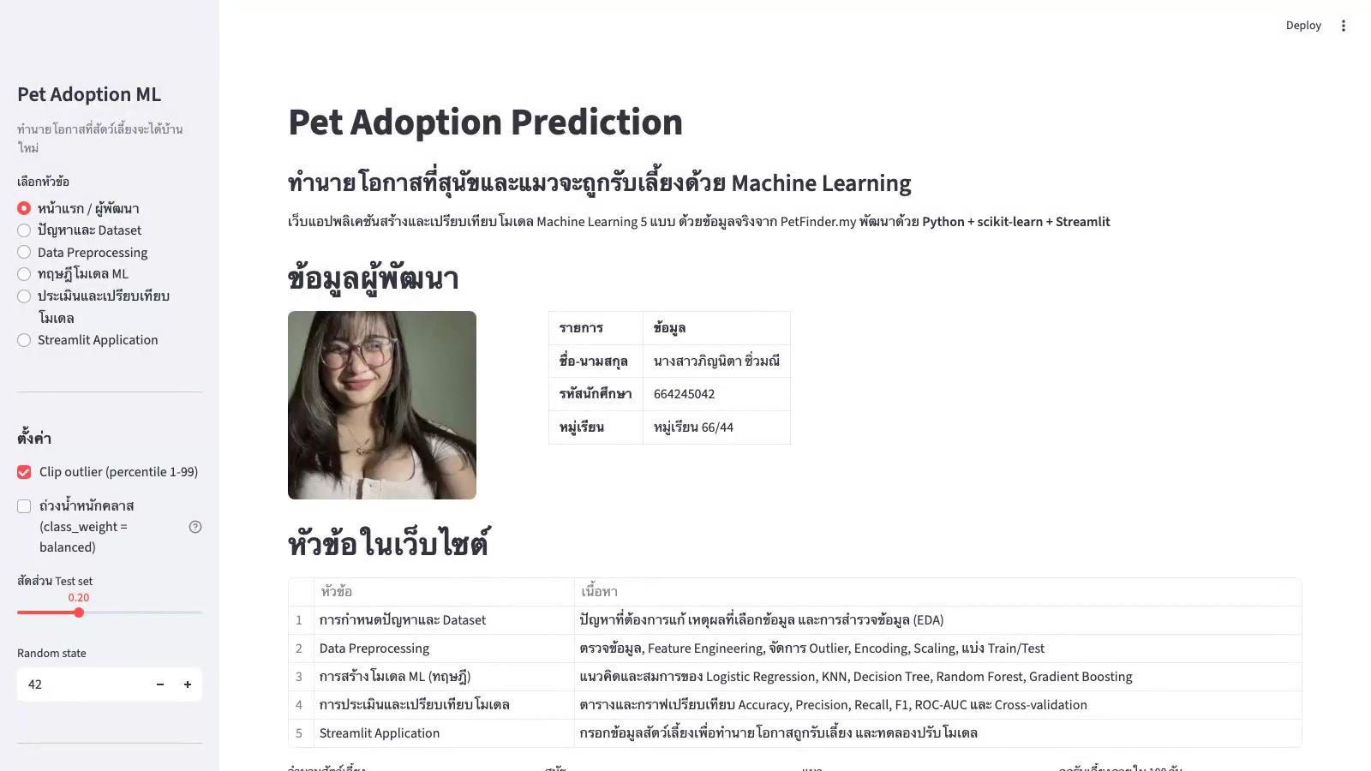
หัวข้อการนำเสนอ
1
การกำหนดปัญหาและ Dataset
ปัญหาที่ต้องการแก้ ทำไมเลือกข้อมูลชุดนี้ และการสำรวจข้อมูล
pet-adoption-042.streamlit.app
2
Data Preprocessing
ตรวจข้อมูล Feature Engineering จัดการ Outlier Encoding Scaling
3
การสร้างโมเดล ML
ทฤษฎีของ 5 โมเดล และตัวชี้วัดที่ใช้
4
การประเมินและเปรียบเทียบโมเดล
ตารางและกราฟเปรียบเทียบผลลัพธ์
หน้าแรกของเว็บ: ข้อมูลผู้พัฒนาและหัวข้อในเว็บไซต์
5
Streamlit Application
การใช้งานเว็บไซต์จริง

Slide 3
การกำหนดปัญหา
1
สัตว์จรจัดจำนวนมากรอคนรับเลี้ยงในศูนย์พักพิง ถ้ารู้ล่วงหน้าว่าตัวไหนมีโอกาสได้บ้านต่ำ ศูนย์ฯ จะช่วยได้ตรงจุด เช่น ถ่ายรูปเพิ่ม เขียนประกาศให้ละเอียดขึ้น ฉีดวัคซีน หรือลดค่าธรรมเนียม
คำถามที่ต้องการตอบ
สัตว์เลี้ยงตัวนี้จะถูกรับเลี้ยงภายใน 100 วันหรือไม่
ประเภทงาน
Binary Classification (Supervised Learning)
Target: Adopted
= 1 เมื่อ AdoptionSpeed เป็น 0-3 (ได้บ้านภายใน 100 วัน) · = 0 เมื่อ AdoptionSpeed = 4 (ไม่ได้บ้านภายใน 100 วัน)
11,394
73.2%
14
สุนัขและแมว (หลังตัดข้อมูลซ้ำ)
ได้บ้านภายใน 100 วัน (ข้อมูลไม่สมดุล)
features: ตัวเลข หมวดหมู่ และข้อความ

Slide 4
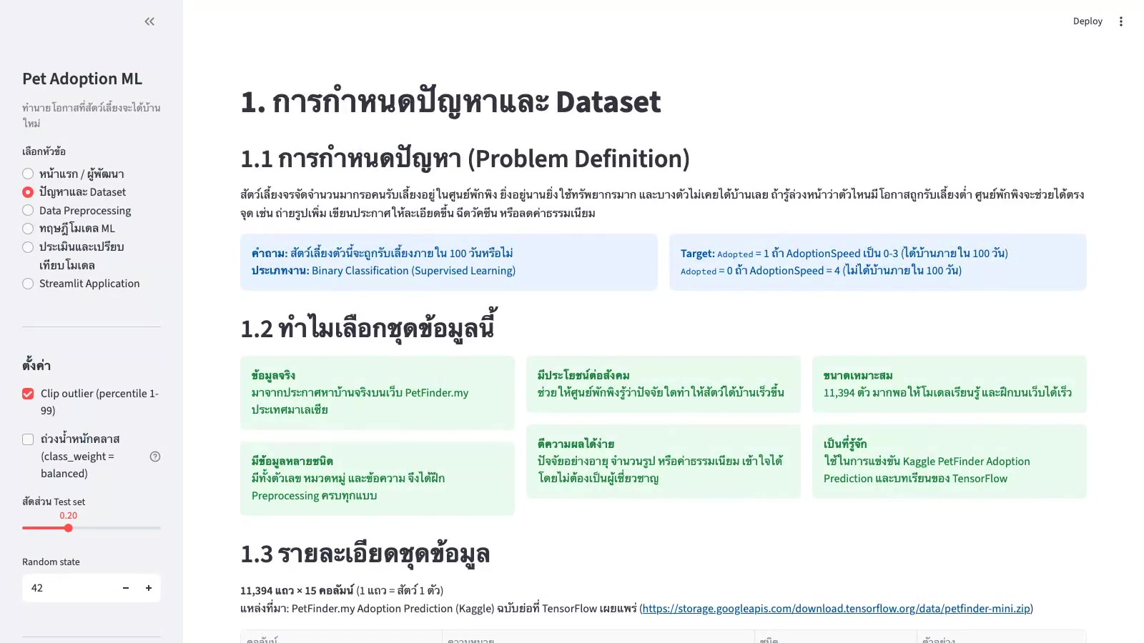
ทำไมเลือกชุดข้อมูล PetFinder
1
ข้อมูลจริง
จากประกาศหาบ้านบน PetFinder.my ประเทศมาเลเซีย
มีประโยชน์ต่อสังคม
ช่วยศูนย์พักพิงหาบ้านให้สัตว์ได้เร็วขึ้น
pet-adoption-042.streamlit.app
ขนาดเหมาะสม
11,537 ตัว มากพอให้โมเดลเรียนรู้ ฝึกบนเว็บได้เร็ว
ข้อมูลหลายชนิด
ตัวเลข หมวดหมู่ ข้อความ ได้ฝึก Preprocessing ครบ
ตีความง่าย
อายุ จำนวนรูป ค่าธรรมเนียม เข้าใจได้ทันที
เป็นที่รู้จัก
ใช้ในการแข่งขัน Kaggle และบทเรียนของ TensorFlow
หัวข้อ 1 บนเว็บ: ปัญหา เหตุผล และรายละเอียดข้อมูล

Slide 5
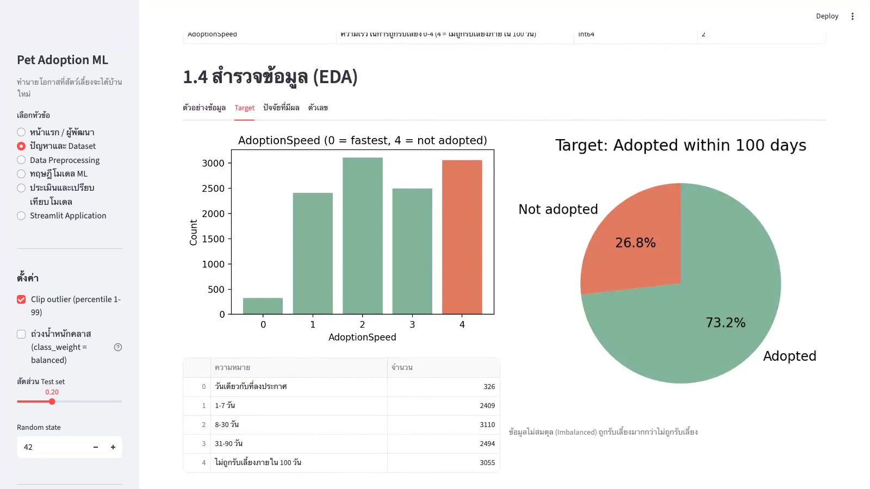
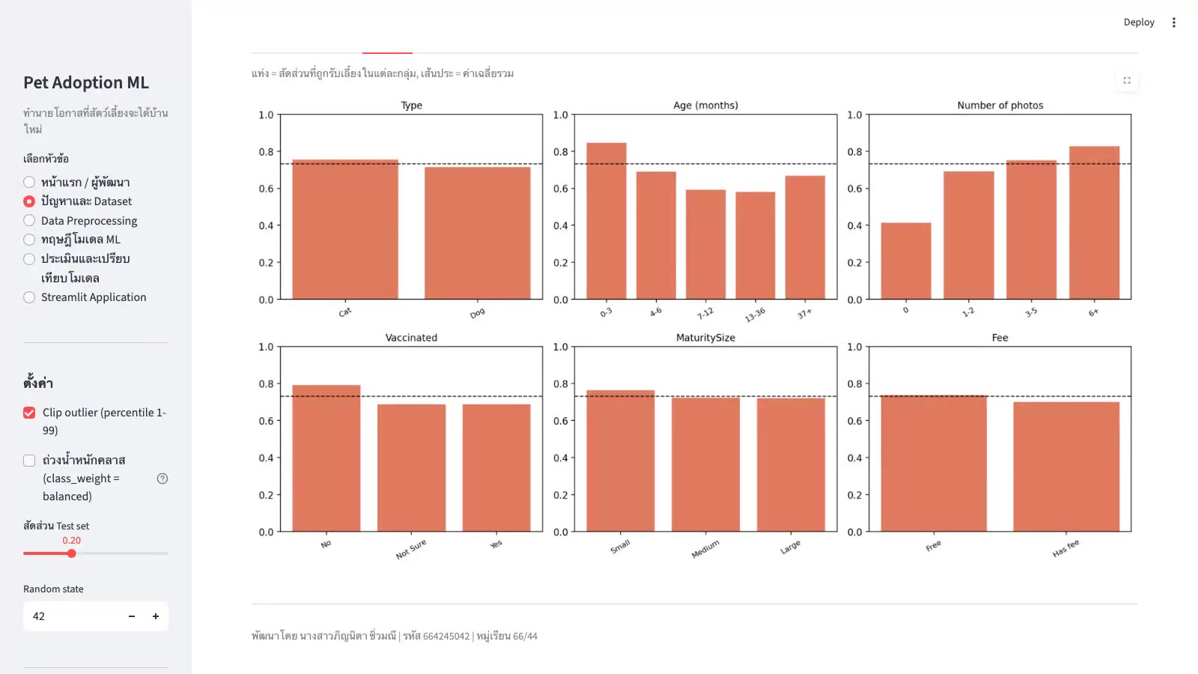
สำรวจข้อมูล (EDA)
1
pet-adoption-042.streamlit.app
pet-adoption-042.streamlit.app
การกระจายของ AdoptionSpeed และ Target
อัตราการได้บ้านแยกตามปัจจัย (เส้นประ = ค่าเฉลี่ย)
ข้อมูลไม่สมดุล: ได้บ้าน 73.2% ไม่ได้บ้าน 26.8%
อายุน้อย (0-3 เดือน) ได้บ้านมากที่สุด
ประกาศที่มีรูปมากได้บ้านมากกว่าประกาศไม่มีรูป

Slide 6
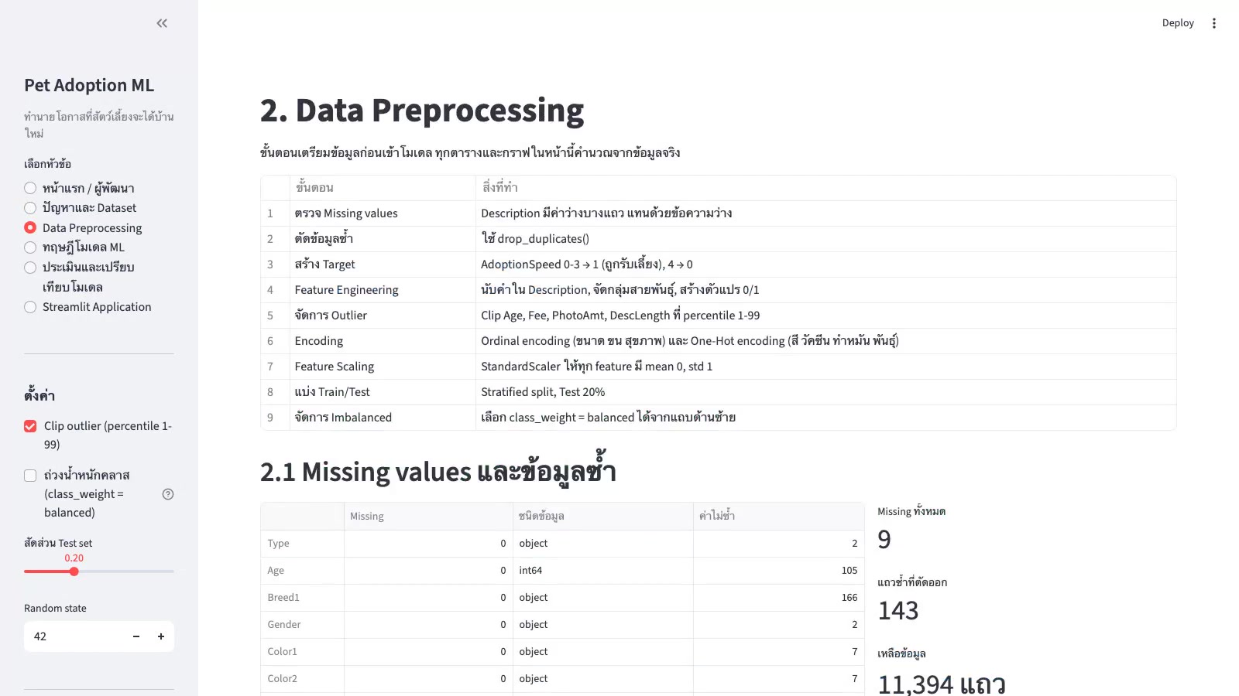
Data Preprocessing
2
1
ตรวจ Missing Description ว่าง 9 แถว แทนด้วยข้อความว่าง
pet-adoption-042.streamlit.app
2
ตัดข้อมูลซ้ำ drop_duplicates() ตัดออก 143 แถว
3
สร้าง Target AdoptionSpeed 0-3 = 1, 4 = 0
4
Feature Engineering นับคำ จัดกลุ่มพันธุ์ ตัวแปร 0/1
5
จัดการ Outlier Clip Age, Fee, PhotoAmt, DescLength ที่ P1-P99
6
Encoding Ordinal (ขนาด ขน สุขภาพ) + One-Hot (สี วัคซีน ทำหมัน พันธุ์)
7
Feature Scaling StandardScaler: mean 0, std 1
หัวข้อ 2 บนเว็บ: สรุปขั้นตอนและผลตรวจข้อมูล
8
แบ่ง Train / Test Stratified 80 : 20 (9,115 / 2,279)
9
ข้อมูลไม่สมดุล stratify, วัดด้วย F1 macro + ROC-AUC, class_weight

Slide 7
Feature Engineering และ Pipeline
2
Feature ใหม่ | สร้างจาก | วิธีการ
DescLength | Description | นับจำนวนคำ
IsDog / IsMale | Type / Gender | แปลงเป็น 0/1
IsMixedBreed | Breed1 | พันธุ์ผสม = 1
BreedGroup | Breed1 | 10 พันธุ์ยอดนิยม + Other (166 → 11 หมวด)
HasColor2 | Color2 | มีสีรอง = 1
IsFree | Fee | ค่าธรรมเนียม 0 = 1
MaturitySize ฯลฯ | ข้อความ | Small=1, Medium=2, Large=3
ข้อมูลดิบ
Feature Engineering
Clip Outlier
ColumnTransformer
Scaler + One-Hot
โมเดล ML
ทั้งหมดอยู่ใน scikit-learn Pipeline: fit กับ Train set เท่านั้น ป้องกัน Data Leakage · 16 features → 36 features หลัง One-Hot

Slide 8
การสร้างโมเดล ML: 5 โมเดล
3
1
2
3
4
5
Logistic Regression
Linear
ผลรวมถ่วงน้ำหนัก → Sigmoid ได้ความน่าจะเป็น 0-1
Hyperparameters
C
K-Nearest Neighbor
Instance-based
ดู K ตัวที่ลักษณะใกล้ที่สุด แล้วโหวต
Hyperparameters
K, weights
Decision Tree
Tree
แบ่งข้อมูลด้วยคำถาม ใช่/ไม่ใช่ ตาม Gini / Entropy
Hyperparameters
max_depth, min_samples_leaf
Random Forest
Ensemble · Bagging
ต้นไม้หลายต้นจากข้อมูลสุ่ม แล้วโหวตรวม
Hyperparameters
n_estimators, max_depth
Gradient Boosting
Ensemble · Boosting
ต้นไม้ทีละต้น แก้ความผิดพลาดของต้นก่อน
Hyperparameters
learning_rate, max_iter
เทียบกับ Baseline (DummyClassifier ทาย "ได้บ้าน" ทุกตัว) เพื่อพิสูจน์ว่าโมเดลเรียนรู้ได้จริง

Slide 9
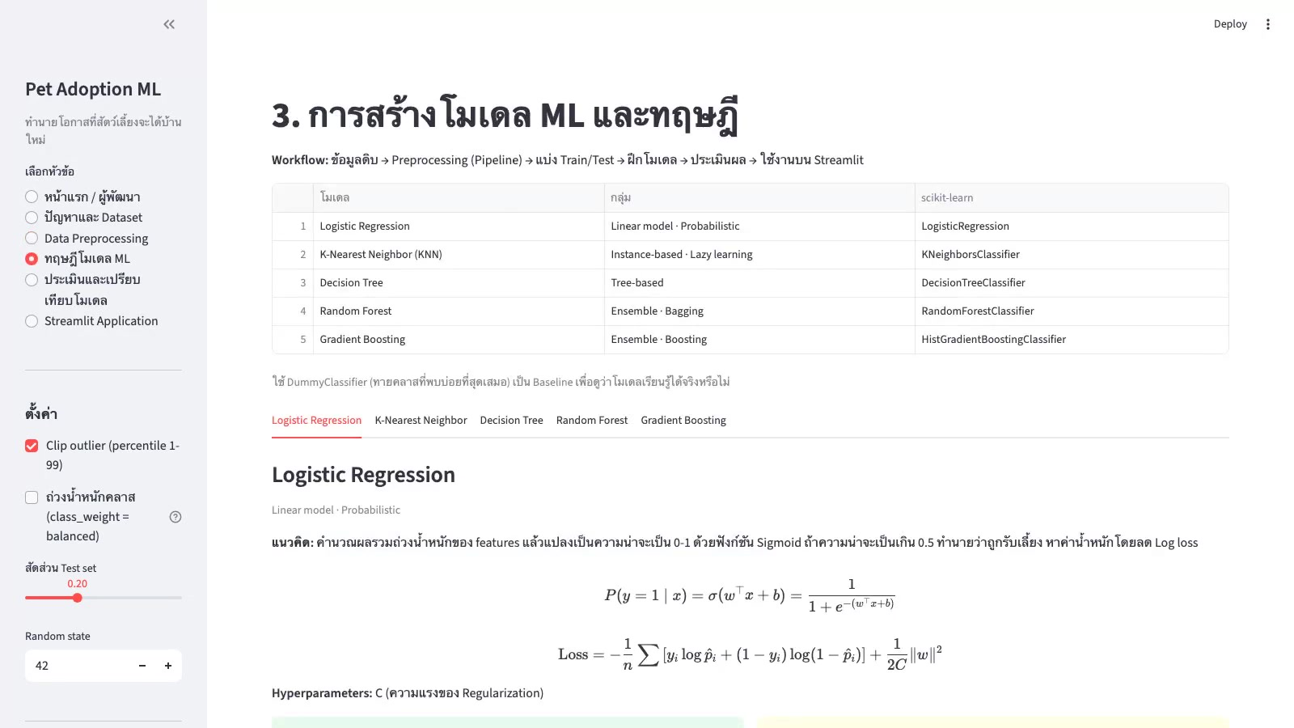
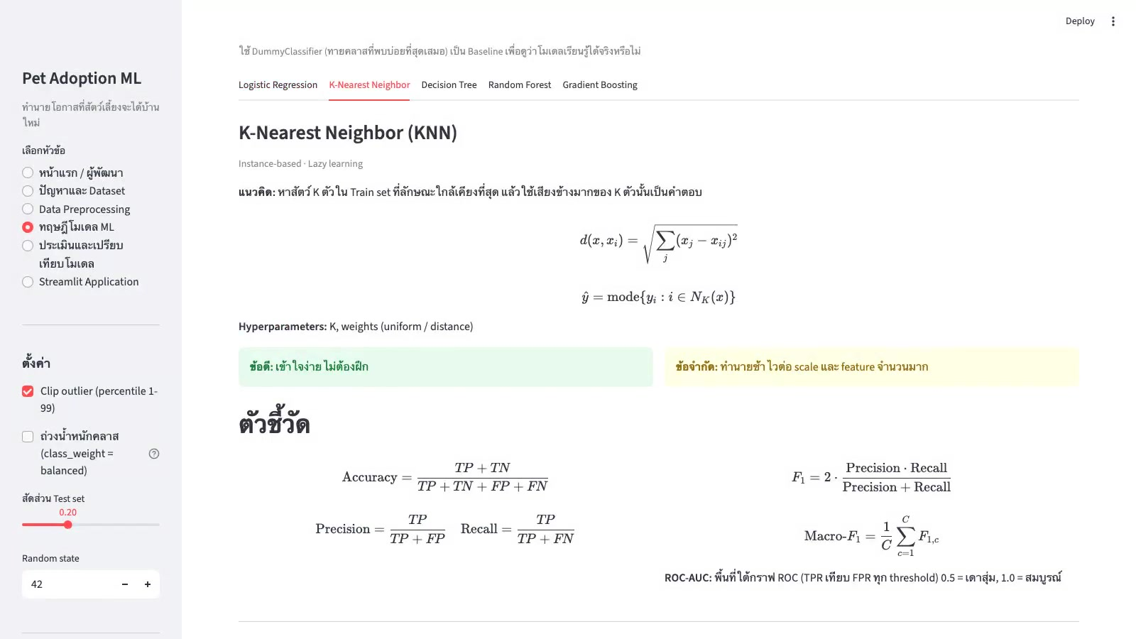
ทฤษฎีและตัวชี้วัด
3
pet-adoption-042.streamlit.app
pet-adoption-042.streamlit.app
แต่ละแท็บแสดงแนวคิด สมการ ข้อดี/ข้อจำกัด
สูตร Accuracy, Precision, Recall, F1 (macro), ROC-AUC
ข้อมูลไม่สมดุล → ใช้ F1 (macro) และ ROC-AUC เป็นตัวชี้วัดหลัก เพราะ Baseline ที่ทายคลาสเดียวก็ได้ Accuracy 73% แล้ว

Slide 10
ตารางเปรียบเทียบโมเดล (Test set 2,279 ตัว)
4
โมเดล | Test Accuracy | F1 (macro) | ROC-AUC | CV ROC-AUC (5-fold) | Train Accuracy
Baseline (Dummy) | 0.7319 | 0.4226 | 0.5000 | 0.5000 | 0.7319
Logistic Regression | 0.7420 | 0.5669 | 0.6939 | 0.7104 | 0.7499
KNN | 0.7411 | 0.5596 | 0.6898 | 0.6883 | 0.7683
Decision Tree | 0.7464 | 0.6025 | 0.7198 | 0.7304 | 0.7686
Random Forest | 0.7600 | 0.6165 | 0.7592 | 0.7708 | 0.8382
Gradient Boosting | 0.7468 | 0.6307 | 0.7549 | 0.7589 | 0.8576
Random Forest ดีที่สุดด้าน Accuracy, ROC-AUC และ CV ส่วน Gradient Boosting ได้ F1 (macro) สูงสุด · ช่อง Train Accuracy ใช้ดูการ Overfit

Slide 11
กราฟเปรียบเทียบโมเดล
4

Slide 12
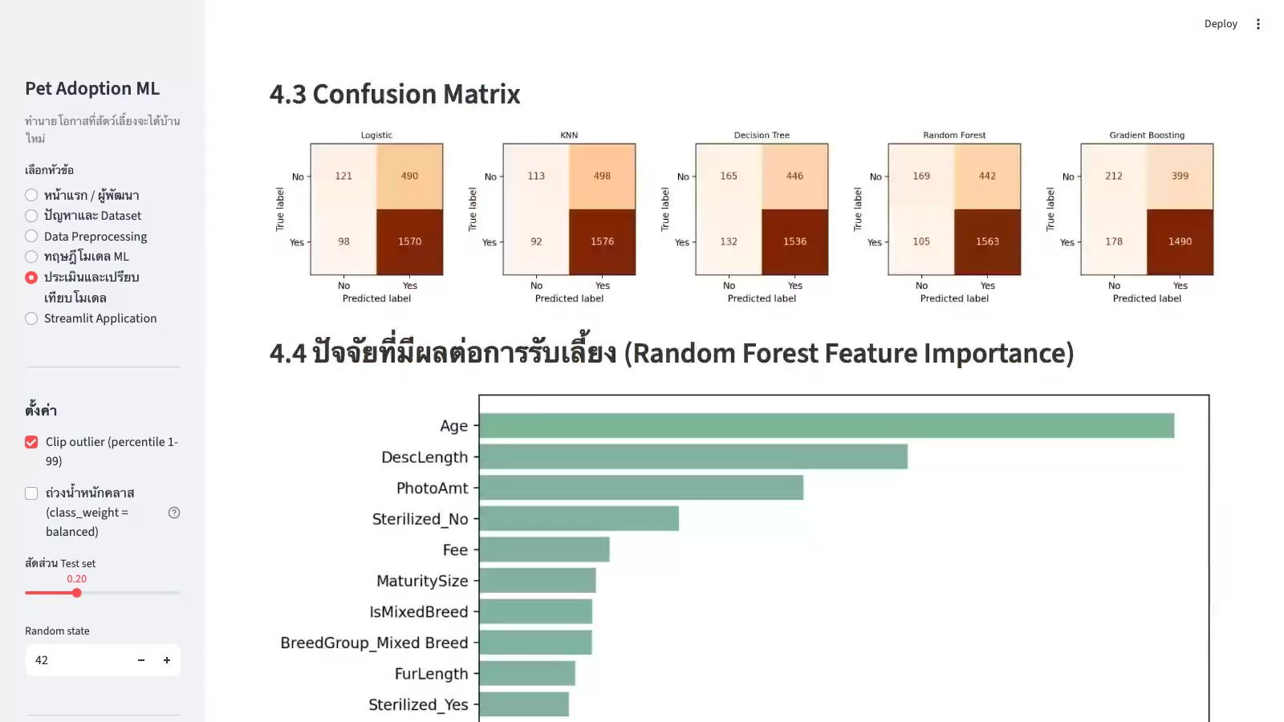
Confusion Matrix และปัจจัยที่มีผลต่อการได้บ้าน
4
pet-adoption-042.streamlit.app
1
อายุ (Age)
ยิ่งอายุน้อยยิ่งได้บ้านเร็ว
2
ความยาวคำบรรยาย
ประกาศละเอียดช่วยได้
3
จำนวนรูป
รูปมากยิ่งน่าสนใจ
ข้อสังเกต
ทุกโมเดลทายคลาส "ไม่ได้บ้าน" ได้ยากกว่า เพราะมีตัวอย่างน้อยกว่า
Confusion Matrix ทุกโมเดล และ Feature Importance ของ Random Forest

Slide 13
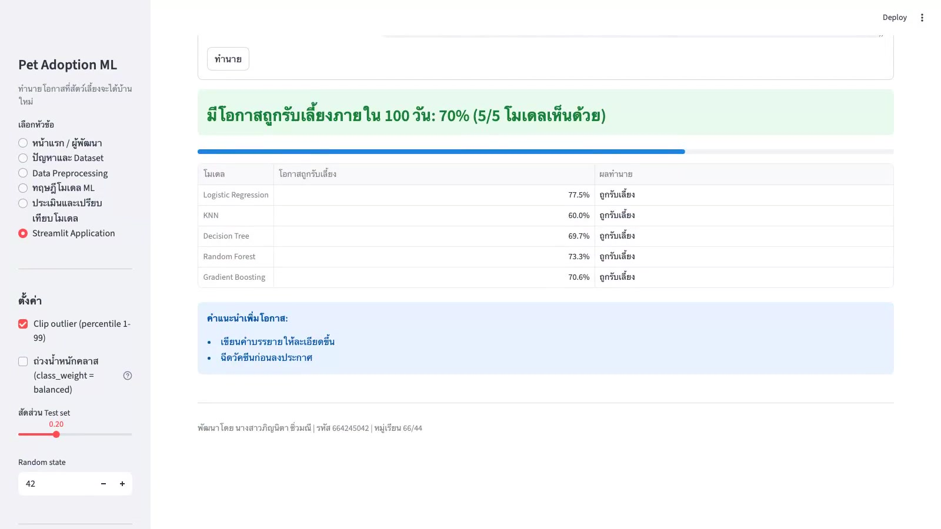
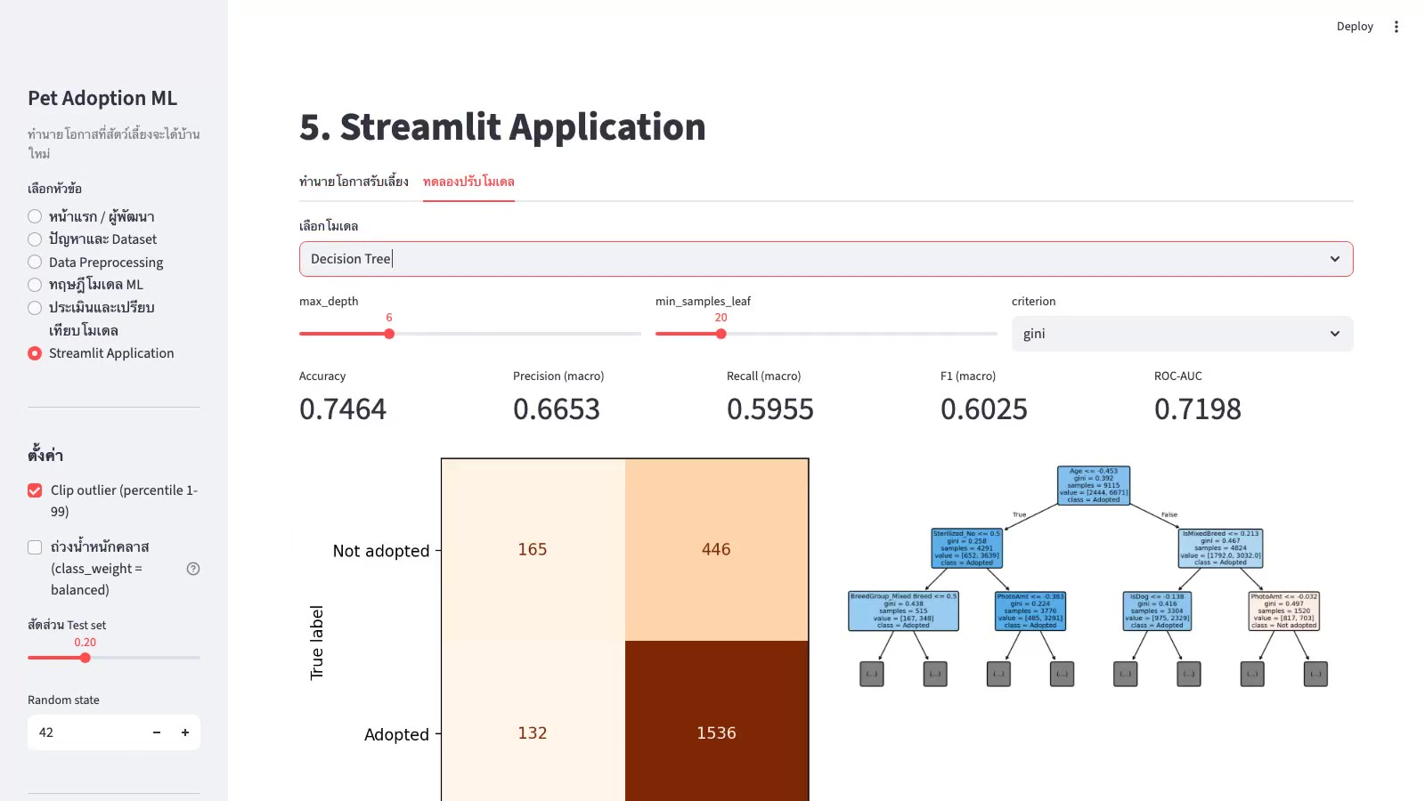
Streamlit Application
5
pet-adoption-042.streamlit.app
pet-adoption-042.streamlit.app
กรอกข้อมูลสัตว์เลี้ยง → ทุกโมเดลทำนายโอกาสได้บ้าน + คำแนะนำ
ทดลองปรับ Hyperparameter แล้วดูผลประเมินเปลี่ยนทันที
เว็บไซต์: https://pet-adoption-042.streamlit.app
เมนูเว็บ: หน้าแรก (ข้อมูลผู้พัฒนา) · 1 ปัญหาและ Dataset · 2 Preprocessing · 3 ทฤษฎีโมเดล · 4 ประเมินผล · 5 Application · ไฟล์ประกอบ

Slide 14
สรุปผล
Random Forest ดีที่สุด
ROC-AUC 0.759, Accuracy 0.760, CV 0.771 ± 0.007
ทุกโมเดลดีกว่า Baseline
F1 (macro) 0.56-0.63 เทียบกับ 0.42 ของการเดาคลาสเดียว
ปัจจัยสำคัญ
อายุ ความยาวคำบรรยาย และจำนวนรูป
นำไปใช้ได้จริง
ศูนย์พักพิงใช้เว็บคัดกรองสัตว์ที่เสี่ยงไม่ได้บ้าน แล้วปรับประกาศให้ดีขึ้น
GitHub: https://github.com/Phinnita/Pet-Adoption-Prediction
เว็บไซต์: https://pet-adoption-042.streamlit.app
YouTube: ใส่ลิงก์ YouTube
Google Colab: ใส่ลิงก์ Colab
นางสาวภิญนิตา ซิ่วมณี | 664245042 | หมู่เรียน 66/44

